Slide 1
软件系统分析与设计
Software System Analysis and Design

Slide 2
参与者
在系统之外，透过系统边界，与系统进行交互的任何事物。
要点分析：
系统外
系统边界
系统角色
与系统交互
任何事物

Slide 3
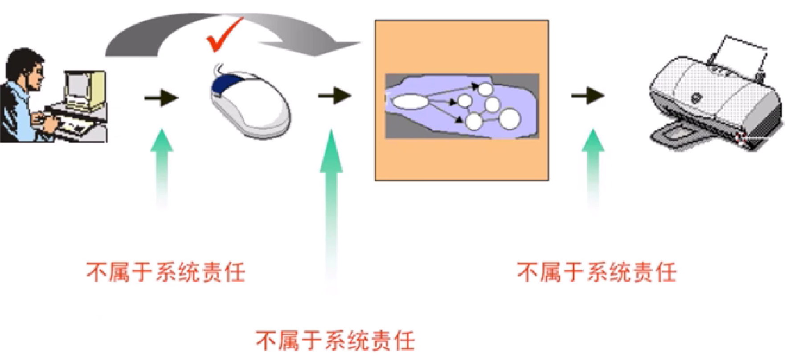
参与者
与系统进行交互

Slide 4
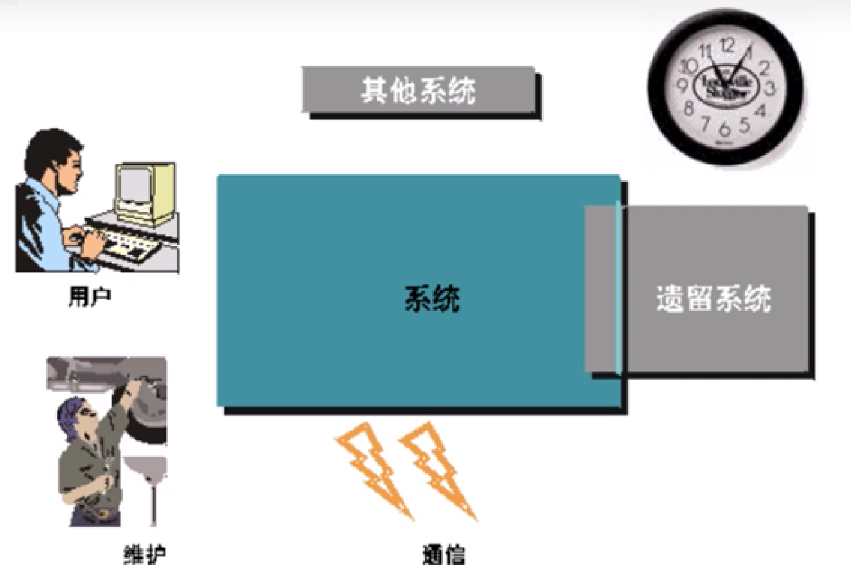
参与者
任何事物

Slide 5
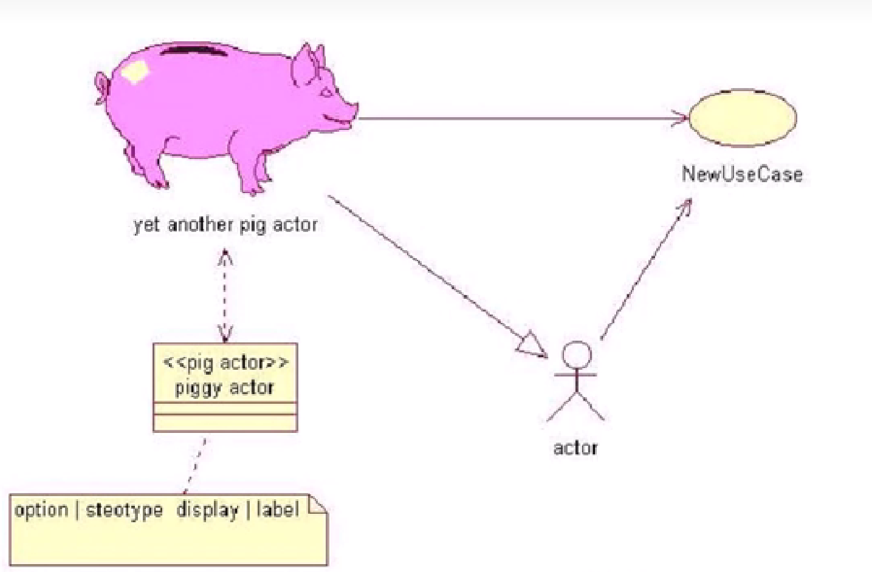
参与者
任何事物

Slide 6
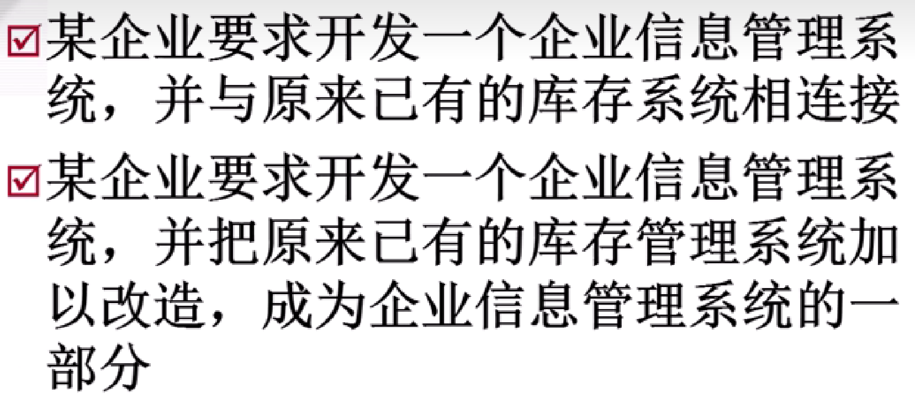
参与者
系统边界

Slide 7
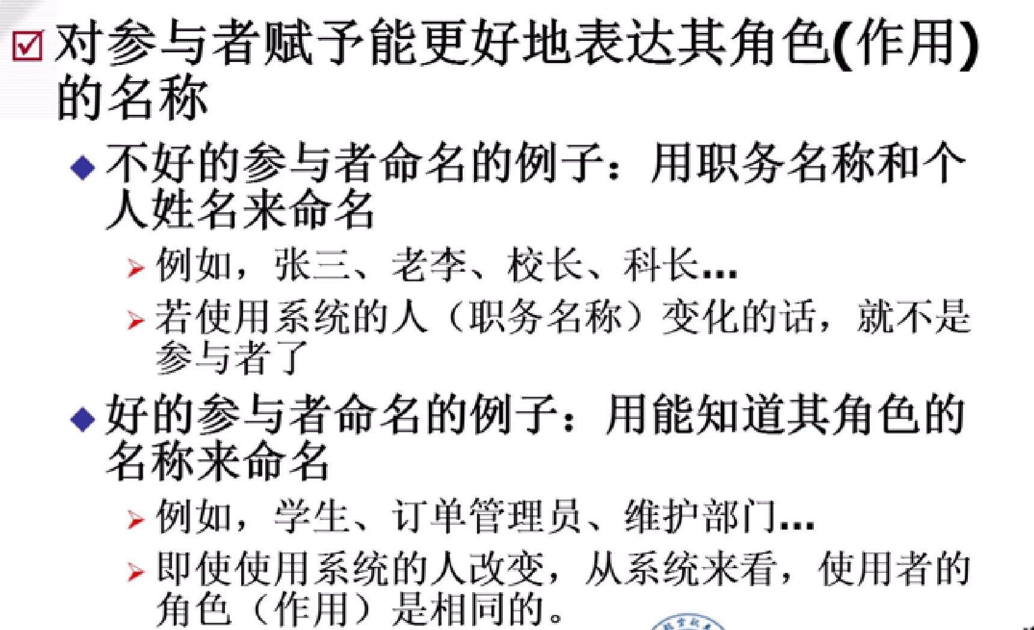
参与者

Slide 8
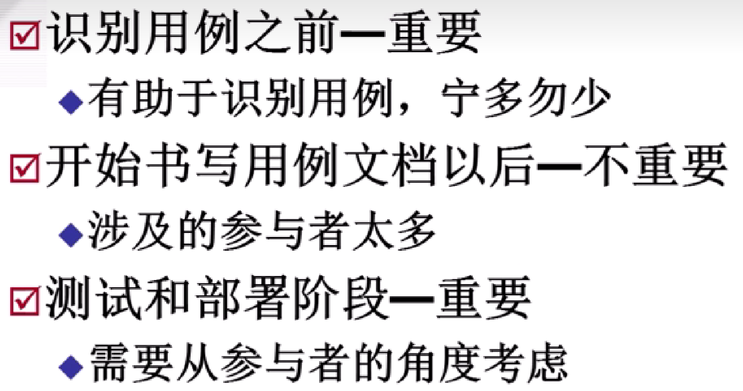
参与者的地位

Slide 9
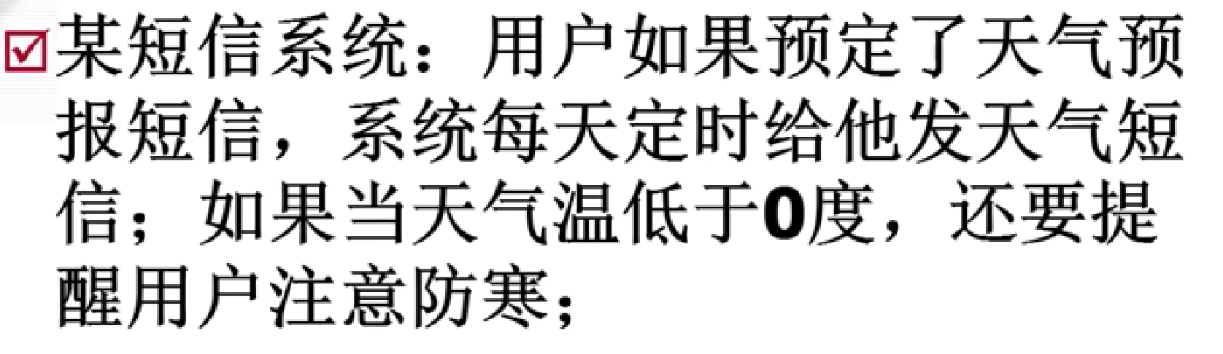
识别参与者
思考在这个例子里，谁是短信系统的参与者？用户？时间？气温？... ...

Slide 10
识别参与者
思考在这个例子里，谁是短信系统的参与者？用户？时间？气温？... ...
时间参与者：一种习惯用法，用于激活那些系统定期的、自动执行的用例。

Slide 11
识别参与者
思考在这个例子里，谁是短信系统的参与者？用户？时间？气温？... ...
时间参与者：一种习惯用法，用于激活那些系统定期的、自动执行的用例。

Slide 12
用例
简洁定义：参与者使用系统达到某个目标
定义：
用例实例是系统执行的一系列动作，这些动作会生成特定参与者可观测的结果值
一个用例定义一组用例实例（场景）

Slide 13
用例要点
可观测：用例止于系统边界
结果值：用例是有意义的目标
系统执行：结果值由系统产生
由参与者观测：业务语言、用户观点

Slide 14
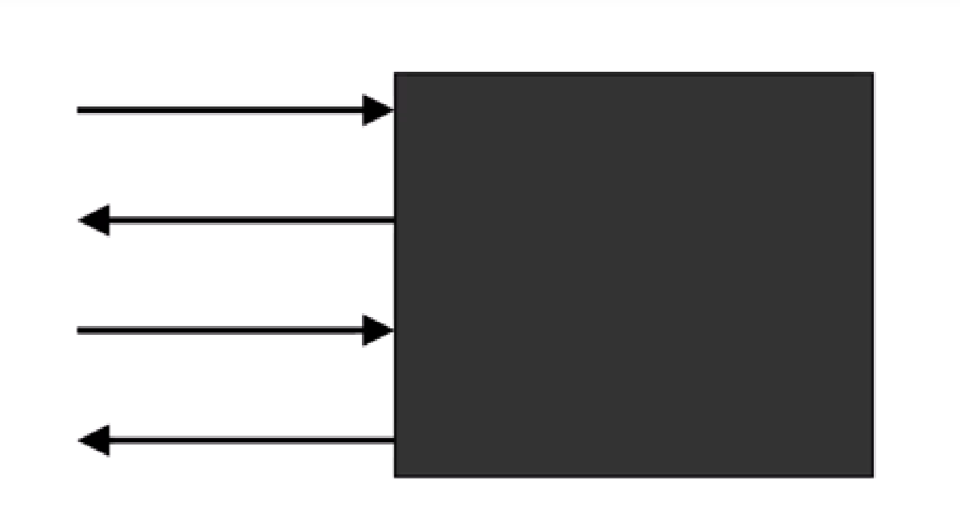
用例要点
可观测：用例止于系统边界
描述交互，而不是内在的系统活动

Slide 15
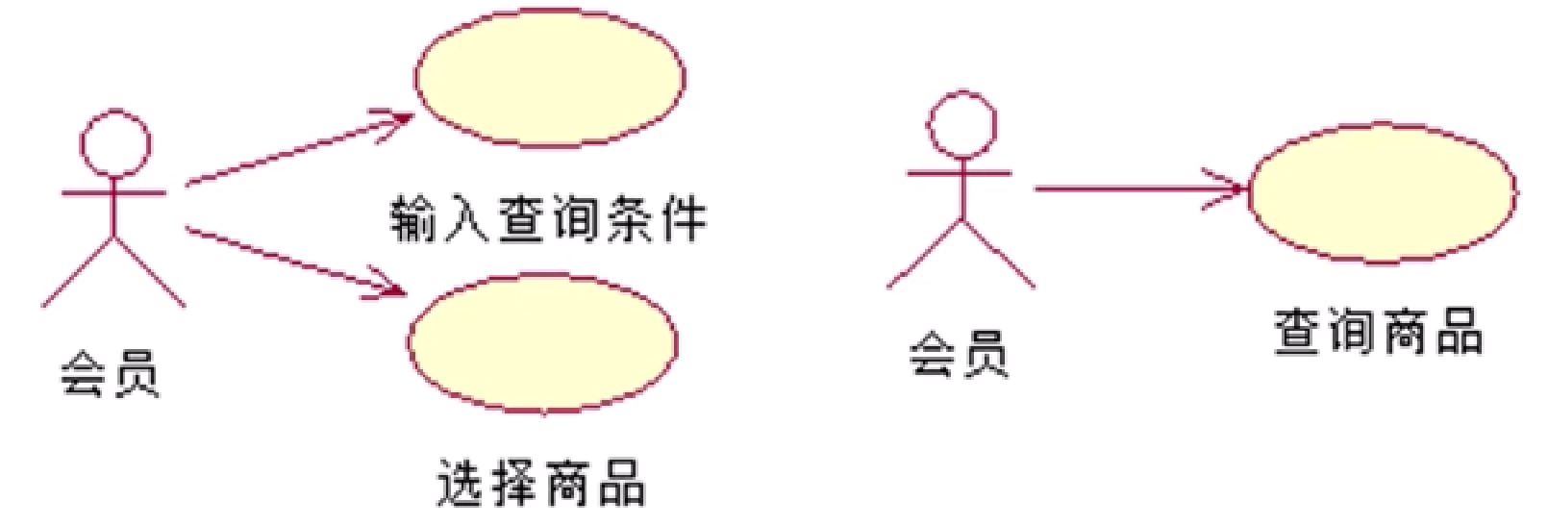
用例要点
结果值：用例是有意义的目标

Slide 16
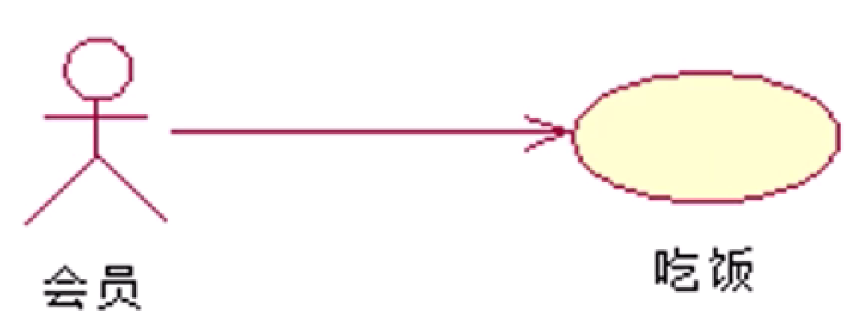
用例要点
系统执行：结果值由系统产生
系统需要处理的，由系统生成

Slide 17
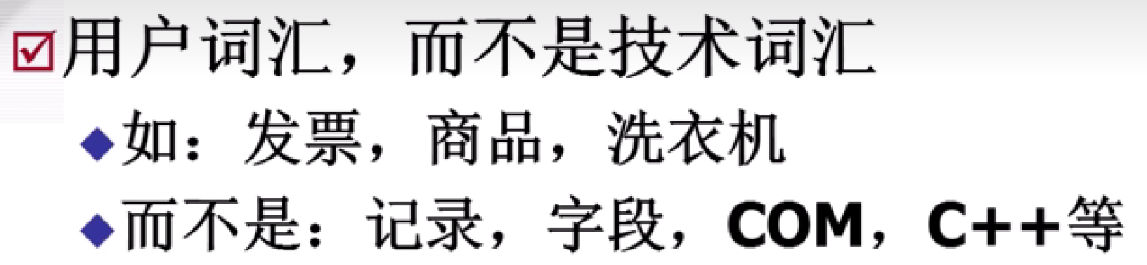
用例要点
由参与者观测：业务语言、用户观点

Slide 18
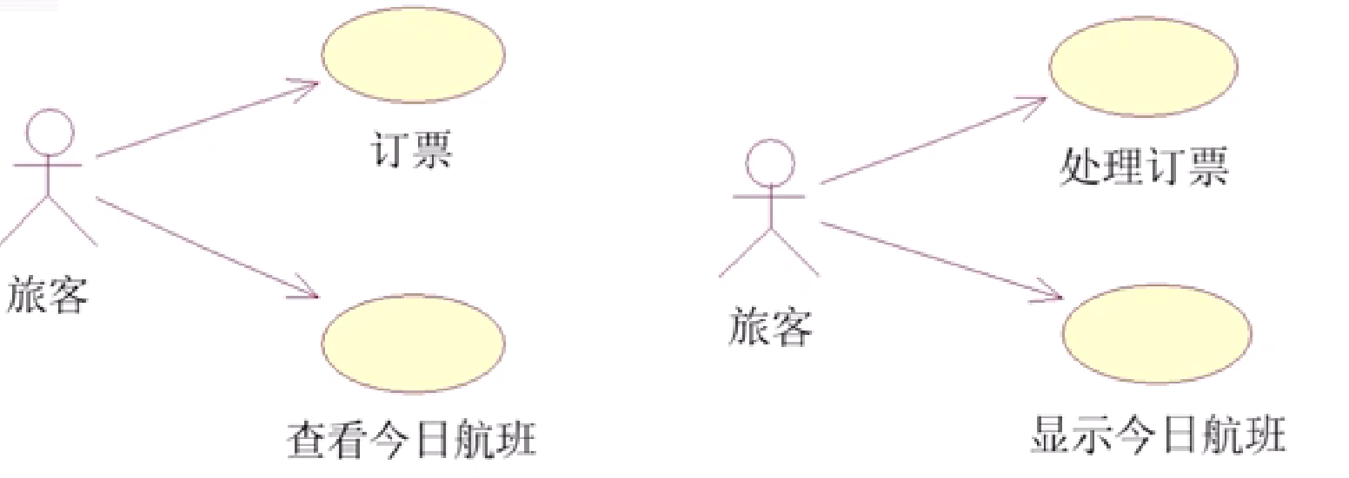
用例要点
由参与者观测：业务语言、用户观点
用户观点 系统观点

Slide 19
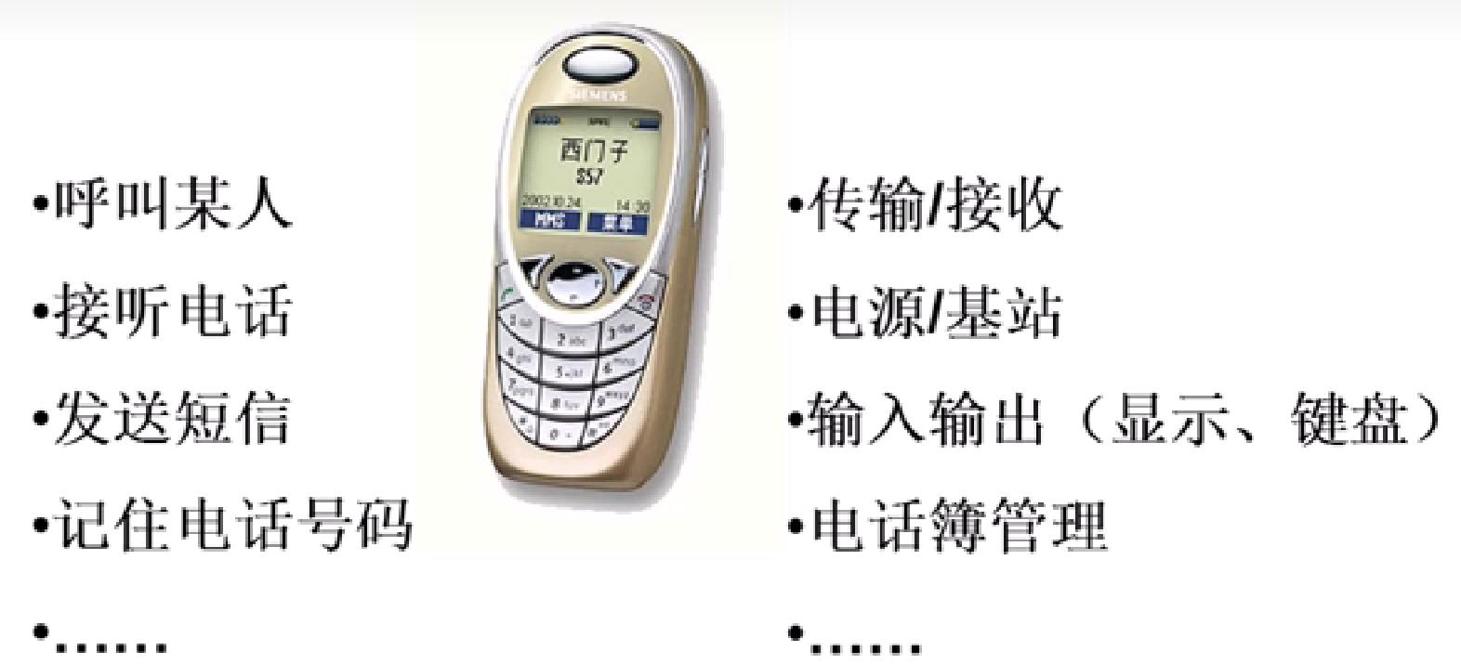
用例要点
由参与者观测：业务语言、用户观点
用户观点 系统观点

Slide 20
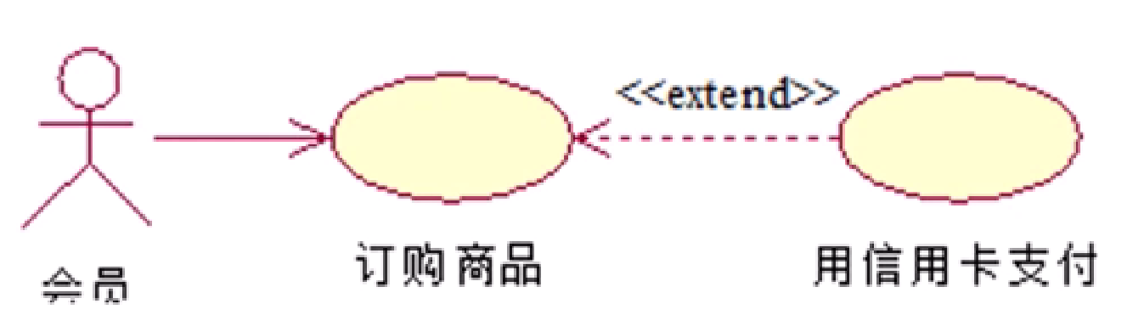
用例命名
参与者视角
（状语）动词+（定语）+宾语

Slide 21
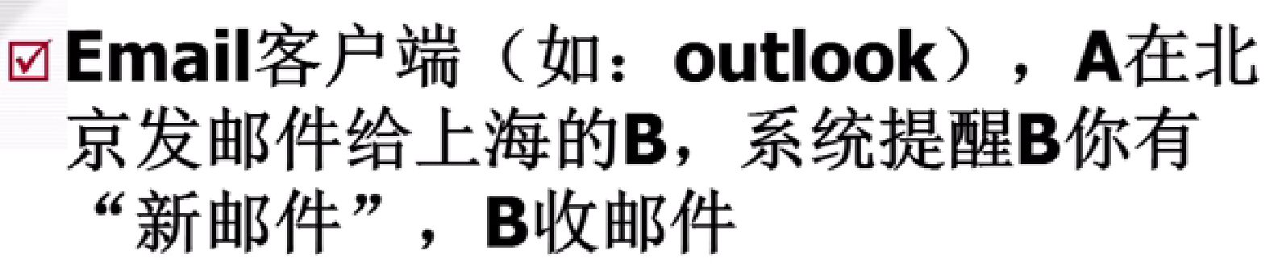
用例识别案例

Slide 22
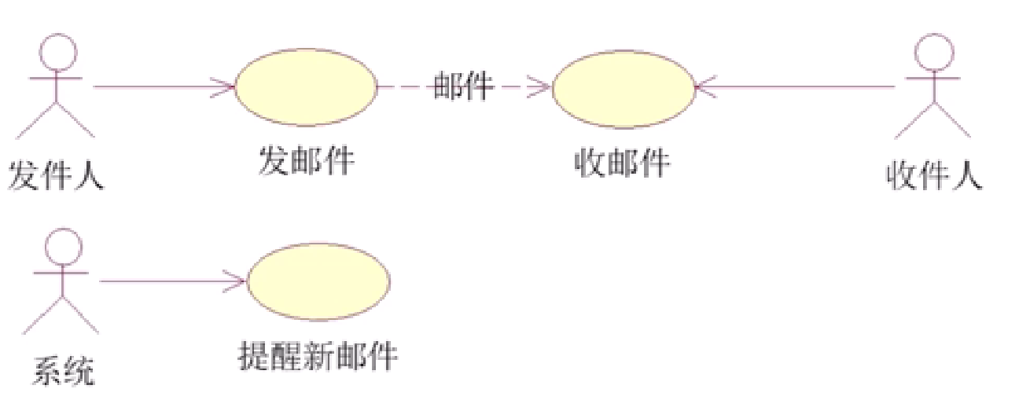
用例识别案例

Slide 23
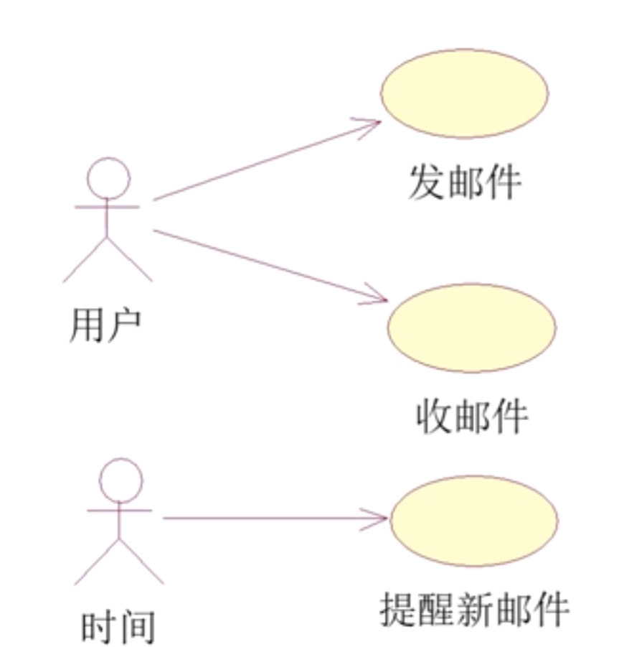
用例识别案例

Slide 24
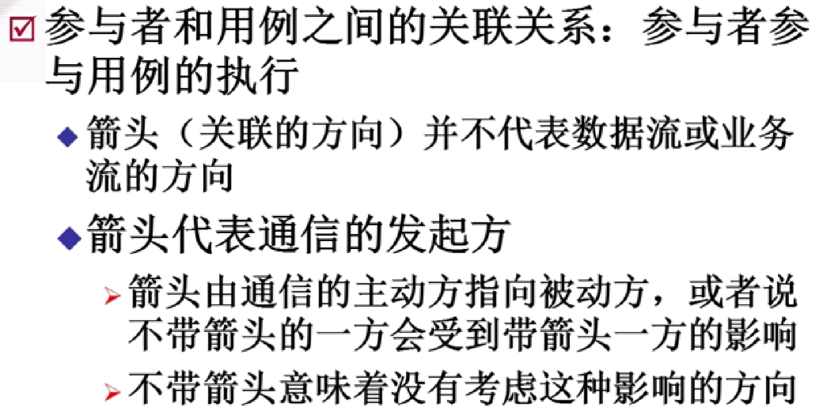
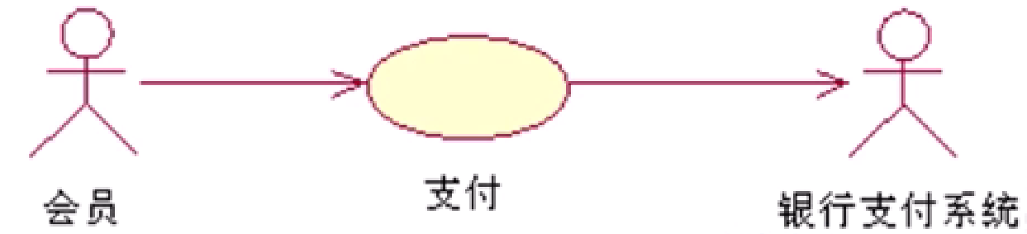
参与者和用例之间的关联关系

Slide 25
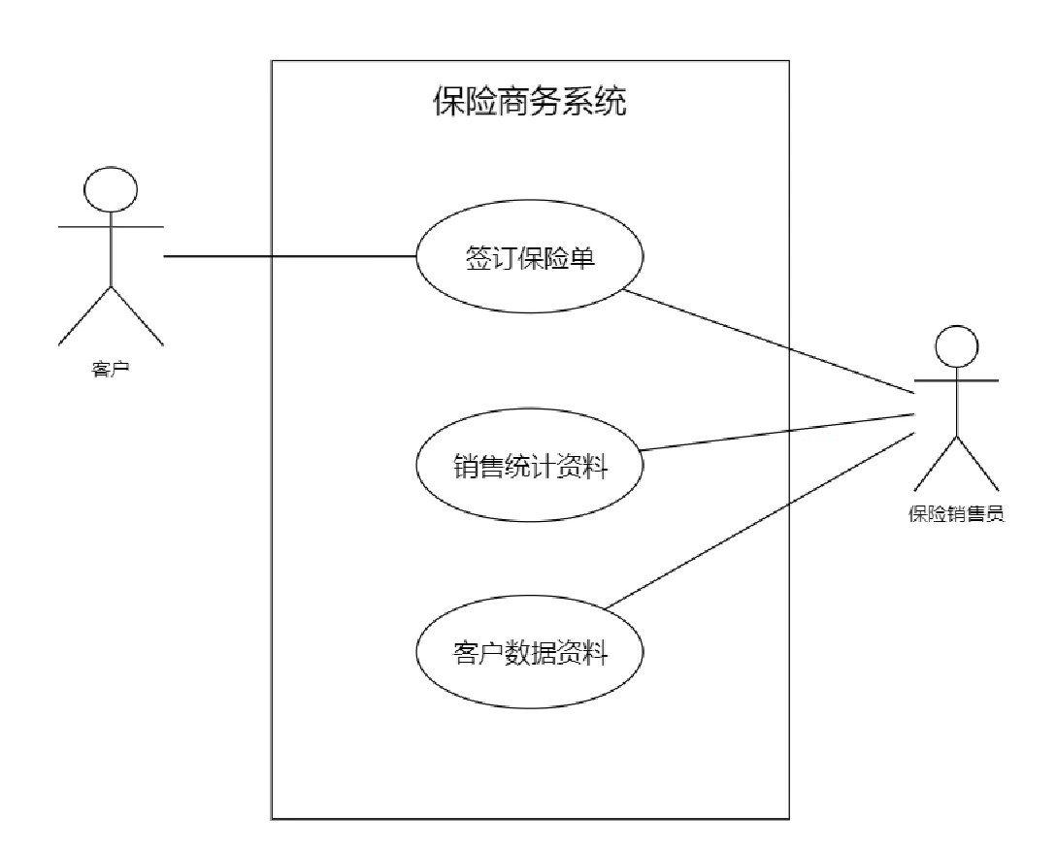
案例-保险商务系统

Slide 26
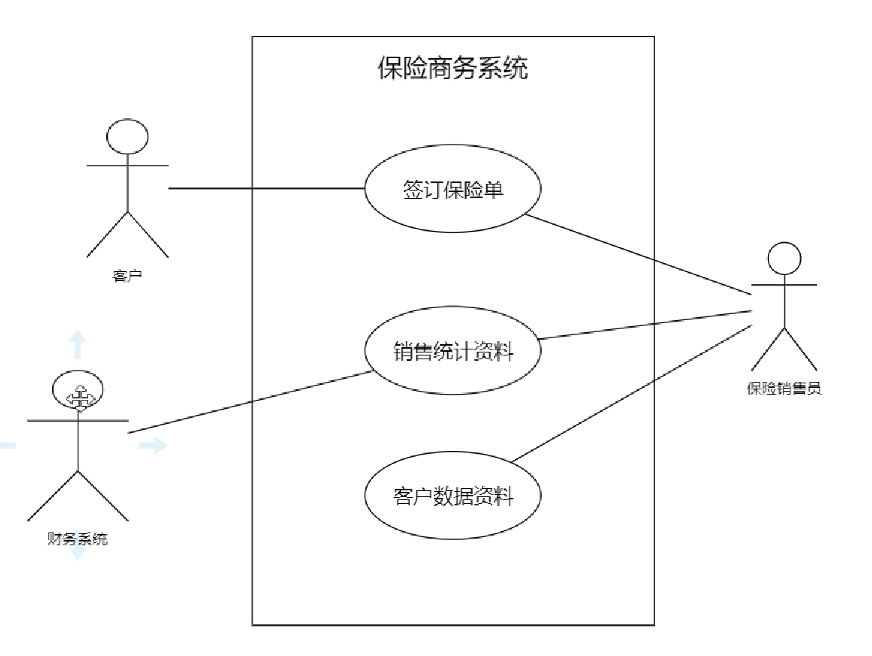
案例-保险商务系统

Slide 27
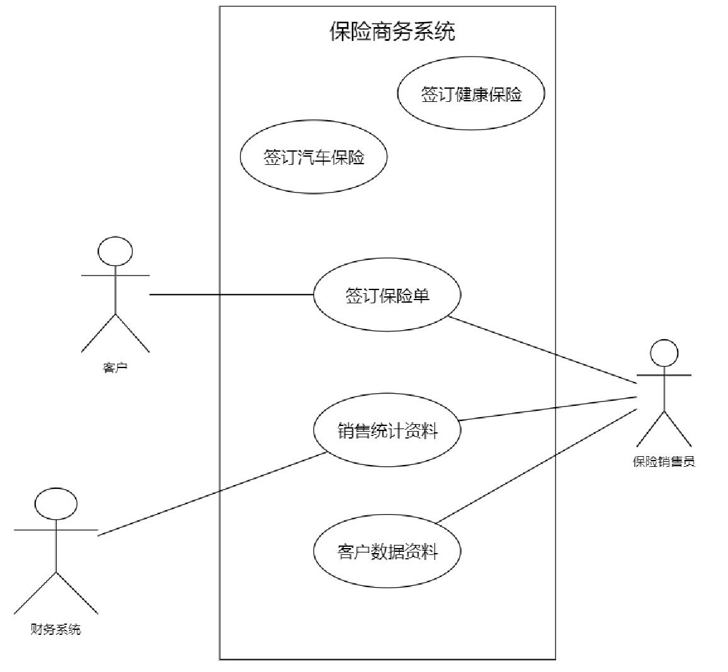

Slide 28
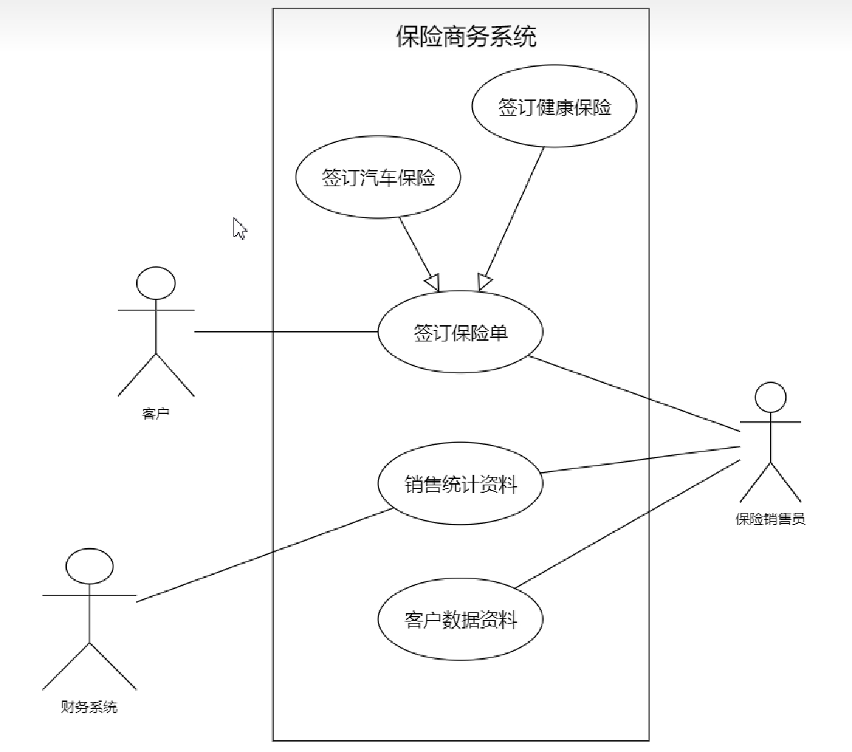

Slide 29
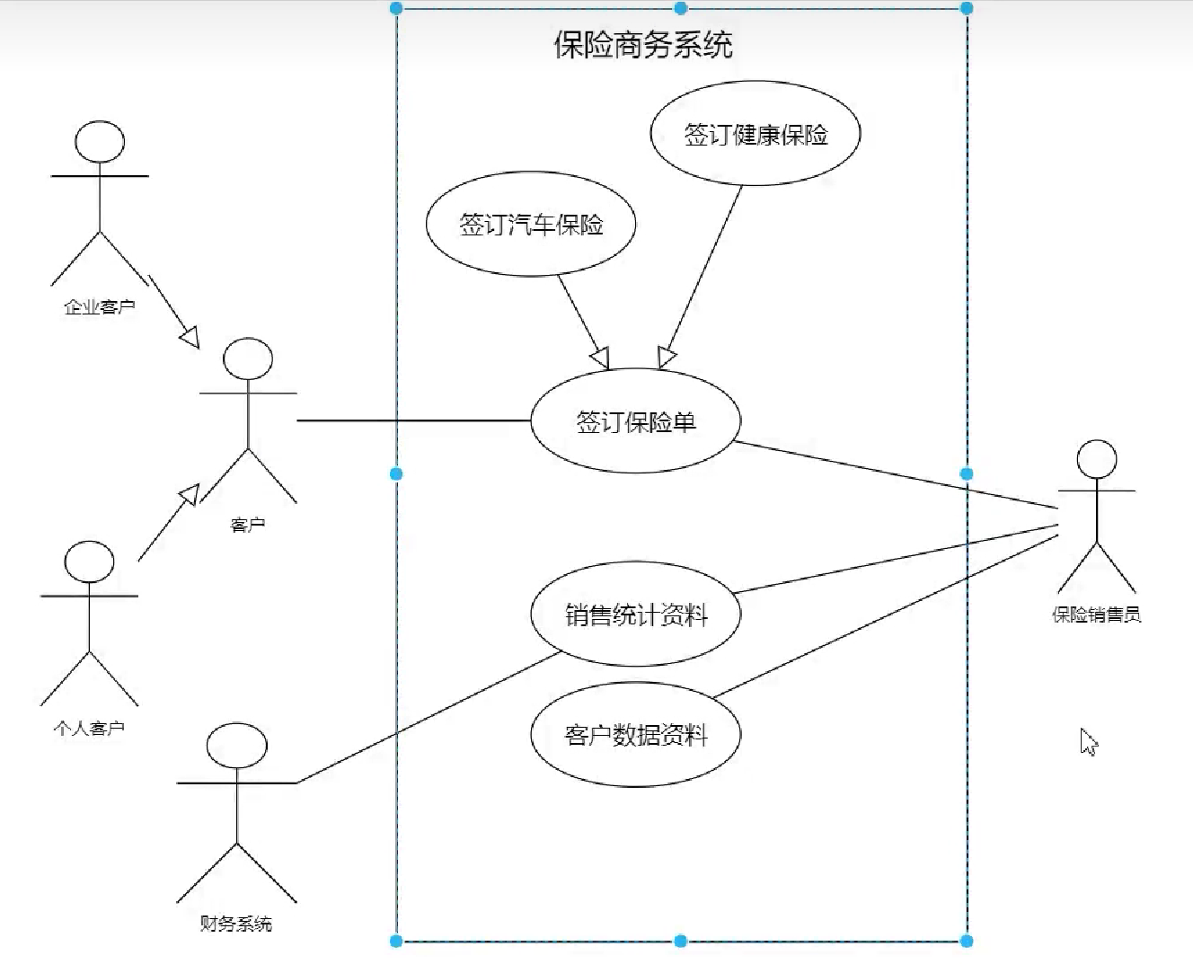

Slide 30
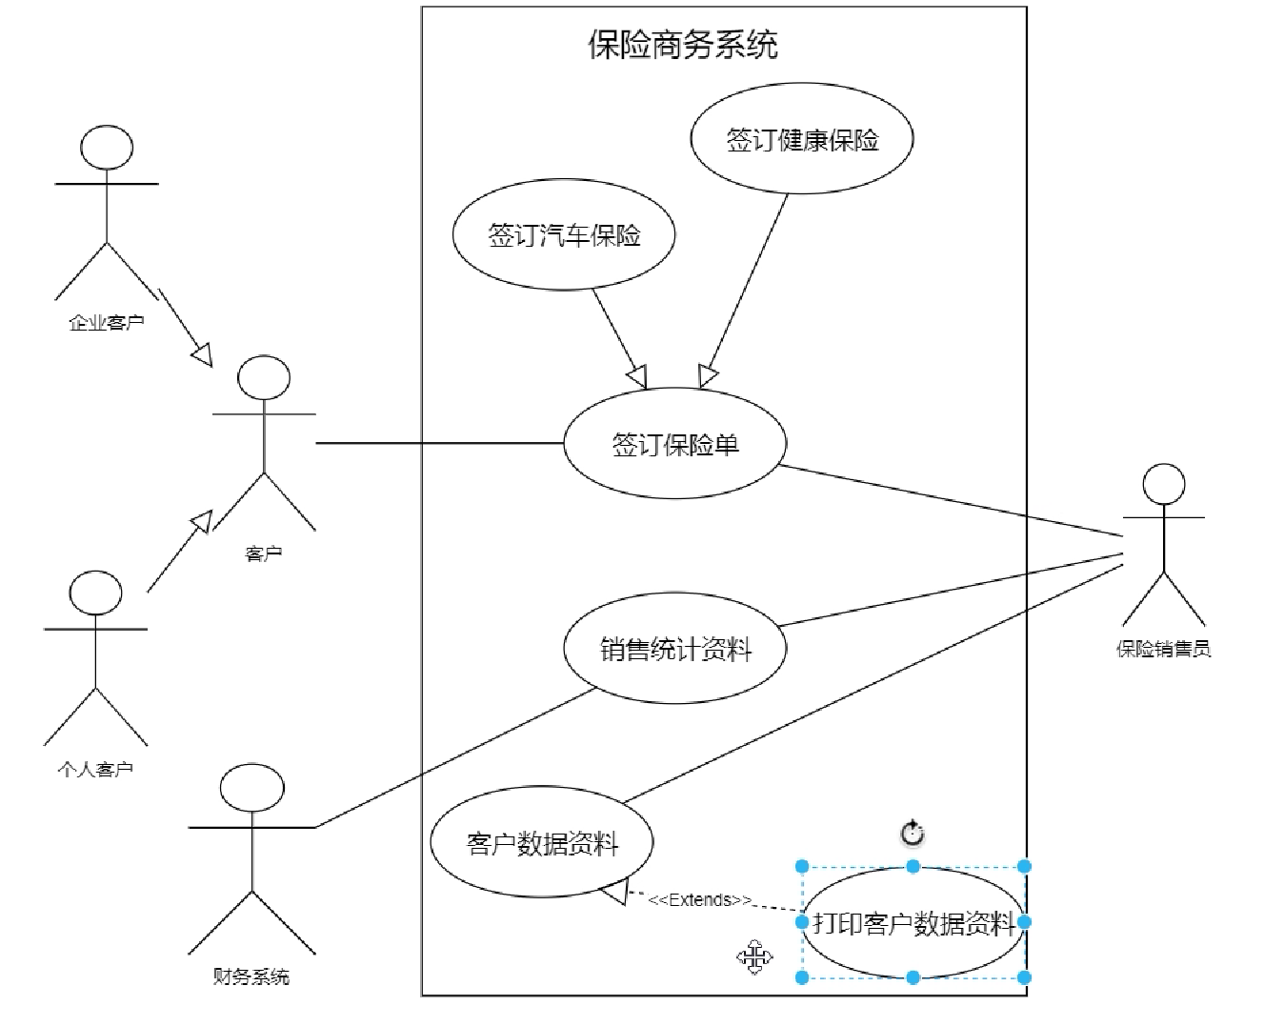

Slide 33
分层用例分析－教务管理系统最高层用例图
分层对教学管理系统进行用例建模：
教学管理系统包含“选修课管理”和“学生成绩管理”两个主要功能。学生可以查询选修课程信息并登记注册，可以查询各门课程成绩信息；教师则通过系统查询选修课程信息和学生成绩信息；教学管理员管理选修课程信息及学生考试成绩；学校教务系统只接收各学院学生成绩信息，不反馈信息；财务系统接收各学院学生选课信息作为收费依据并反馈信息。

Slide 34
分层用例分析－教务管理系统最高层用例图

Slide 35
学生成绩管理子系统用例图

Slide 36
选修课管理子系统用例图

Slide 37
用例之间的包含关系

